Slide 1
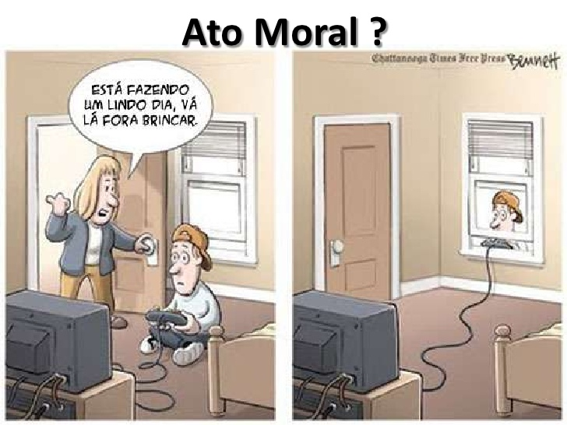
“O ATO MORAL”
CAPÍTULO 02

Slide 2
Você já se questionou por que precisamos ter consciência crítica para vivermos bem no mundo atual?
Na verdade, precisamos ter uma consciência moral, ou seja, devemos ser conscientes das normas que regem a sociedade e a relação que temos com a sua efetivação.

Slide 3
Na moral encontramos aspectos fundamentais como:
NORMATIVO: diz respeito às normas ou regras de ação que anunciam o “dever ser” e exigem algumas regras, como por exemplo:
Ama o teu próximo como a ti mesmo;
Cumpra a sua obrigação de estudar;
Respeita teus pais;
Não mintas;
Não roube;
Não te tornes cúmplice de uma injustiça.
FACTUAL: diz respeito aos atos humanos quando se realizam efetivamente, isto é, que são independentes de como pensamos que deveriam ser. A esse plano pertencem as nossas ações concretas, como por exemplo:
Ser solidário com uma pessoa que foi injustiçado;
Atos de respeito com os pais;
Quando você denuncia uma injustiça.

Slide 4
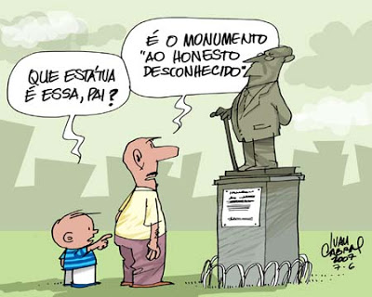
LENDO IMAGENS
Você conhece alguém que é reconhecido pela honestidade? Explique.
Você se considera uma pessoa honesta? Justifique.
O que caracteriza um indivíduo honesto na sua idade? E na vida adulta?

Slide 5
QUESTÕES PARA PENSAR PÁGINA 16

Slide 6
RESPONSABILIDADE
O que é ser responsável?
Você se considera uma pessoa responsável?
Você já parou para pensar na importância de ser responsável?
Responsável é aquela pessoa capaz de responder por seus atos, assumindo-os e reconhecendo-se como autor deles.

Slide 7
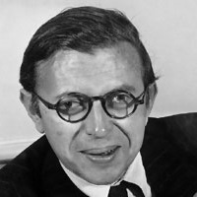
JEAN-PAUL SARTRE (1905-1980)
“O homem condenado a ser livre, carrega o peso do mundo e por si mesmo quanto a sua maneira de ser”.

Slide 8
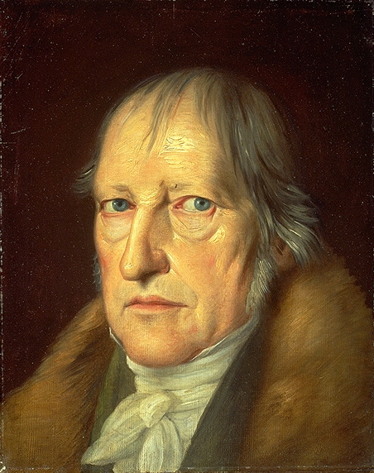
FRIEDRICH HEGEL (1770-1831)
“Atribuir a um homem a responsabilidade de uma conduta é o que se chama imputar-lhe essa conduta. Às crianças, que estão ainda no estado de natureza, não se pode imputar nenhuma conduta: elas não são ainda responsáveis; o mesmo ocorre com os loucos ou os idiotas”.

Slide 10
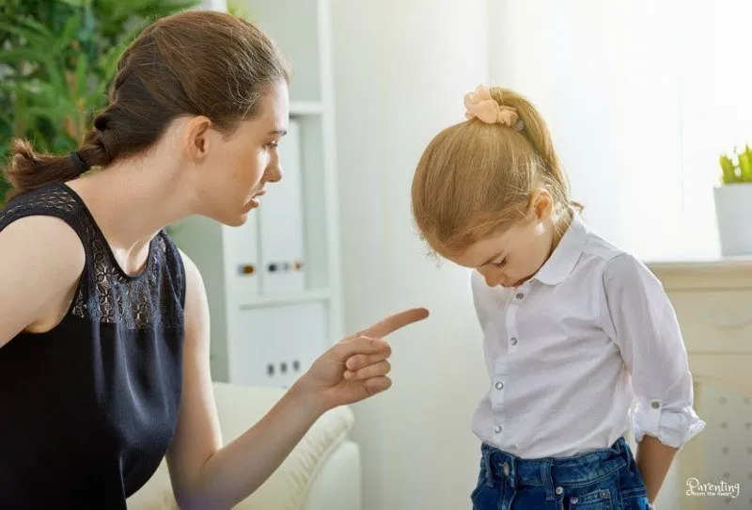
LENDO IMAGENS
Na sua concepção, quais as mensagens presentes na imagem.
A postura das personagens são proporcionais ao que expressam?
Você costuma ser cobrado de forma desproporcional? Explique.

Slide 11
QUESTÕES PARA PENSAR PÁG. 17

